Slide 1

Стеганографические методы защиты информации
Задание 1
Выполнили: Левахина Ксения и Микутьев Егор ТКИ-441
Проверили:
Доцент, к.т.н. Сафронов Антон Игоревич
Профессор, д.т.н. Сидоренко Валентина Геннадьевна

Slide 2
Оглавление
Теория из методички – 3 стр
Примеры первых 3 тестов – 4 стр
Примеры вторых 3 тестов – 10 стр
Примеры третьих 3 тестов – 16 стр
Анализ результатов – 22 стр
Справка по тестам – 24 стр

Slide 3
Теория из методички
Суммирующий генератор
Генератор, предложенный Р. Рюппелом, суммирует выходы двух ЛРОС. Это нелинейная операция. В конце 80-х годов суммирующий генератор являлся самым безопасным, но он не устоял перед корреляционным вскрытием. Данный генератор является частным случаем обратной связи с использованием сдвигового регистра.
DNRSG (динамический генератор случайных последовательностей)
Этот генератор состоит из двух фильтруемых генераторов, которые используют один ЛРОС.
Во-первых, все ЛРОС тактируются. Если вход ЛРОС-0 равен 1, то считается выход первого ЛРОС. Если выход ЛРОС-0 равен 0, то считается выход второго генератора. Конечным результатом является операция XOR выводов двух этих ЛРОС

Slide 4
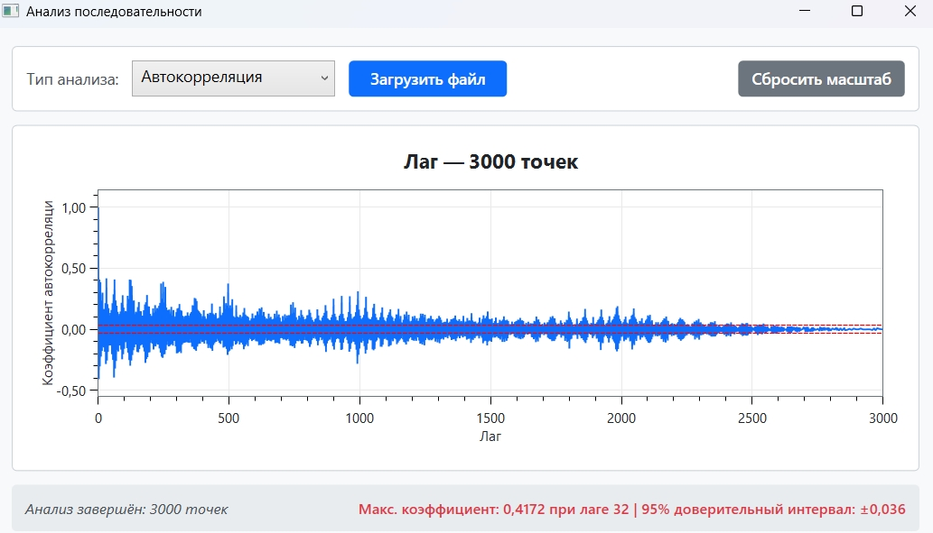
Примеры первых тестов. Длина 32
Параметры
ЛРОС1: 00000001
ЛРОС2: 00000002
Длина = 32
Числа = 3000
Влияющие биты1 – 1, 2, 32
Влияющие биты2 – 1, 3, 32

Slide 5
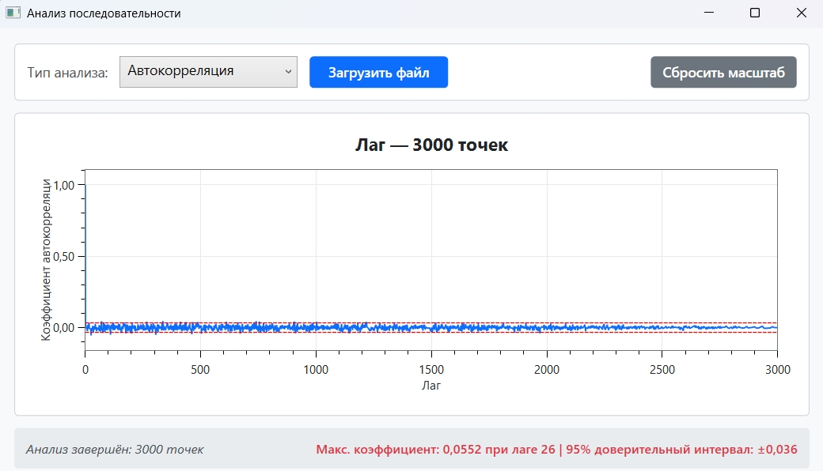
Примеры тестов
Параметры
ЛРОС1: 00000001
ЛРОС2: 00000002
Длина = 32
Числа = 3000
Влияющие биты1 – 1, 6, 32
Влияющие биты2 – 2, 7, 32

Slide 6
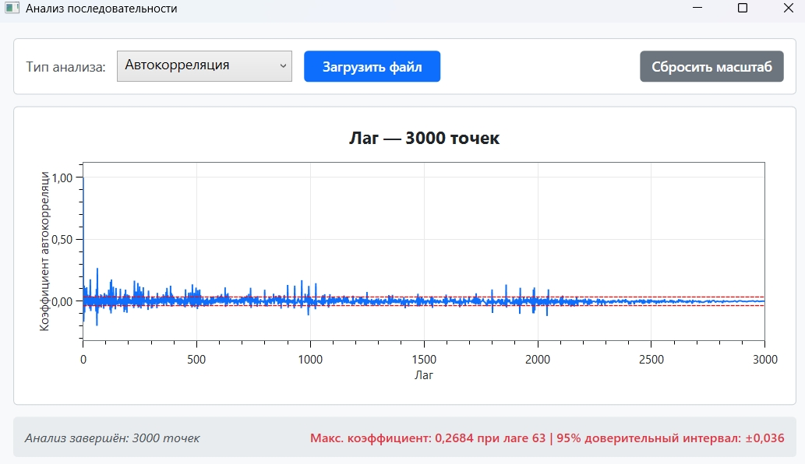
Поменяли ЛРОС
Параметры
ЛРОС1: 80000000
ЛРОС2: 40000000
Длина = 32
Числа = 3000
Влияющие биты1 – 1, 2, 32
Влияющие биты2 – 1, 3, 32

Slide 7
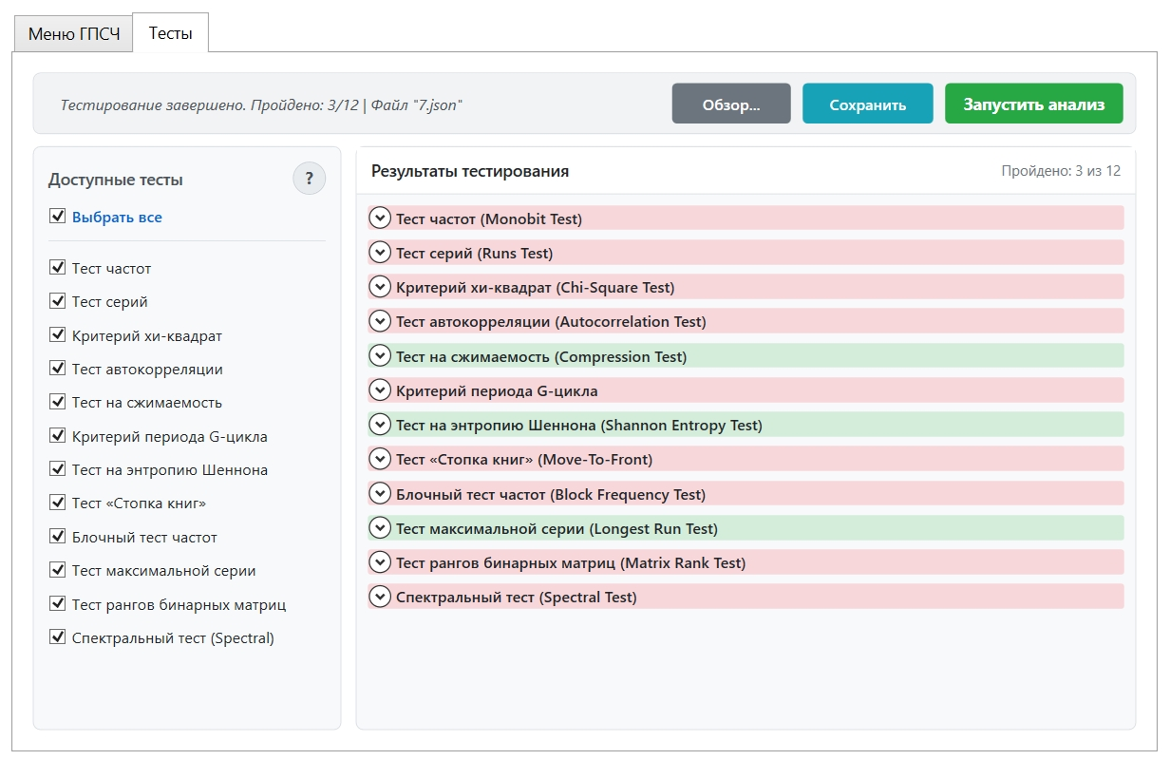
Примеры первых тестов
Параметры
ЛРОС1: 00000001
ЛРОС2: 00000002
Длина = 32
Числа = 3000
Влияющие биты1 – 1, 2, 32
Влияющие биты2 – 1, 3, 32

Slide 8
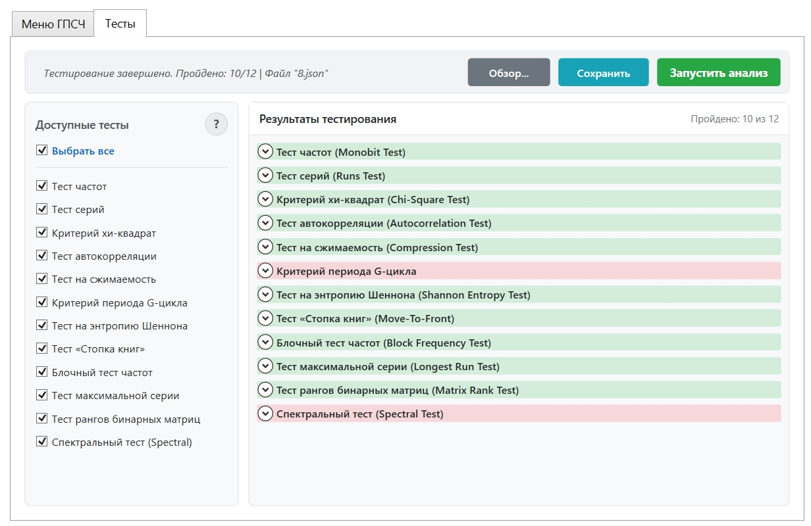
Примеры тестов
Параметры
ЛРОС1: 00000001
ЛРОС2: 00000002
Длина = 32
Числа = 3000
Влияющие биты1 – 1, 6, 32
Влияющие биты2 – 2, 7, 32

Slide 9

Поменяли ЛРОС
Параметры
ЛРОС1: 80000000
ЛРОС2: 40000000
Длина = 32
Числа = 3000
Влияющие биты1 – 1, 2, 32
Влияющие биты2 – 1, 3, 32

Slide 10
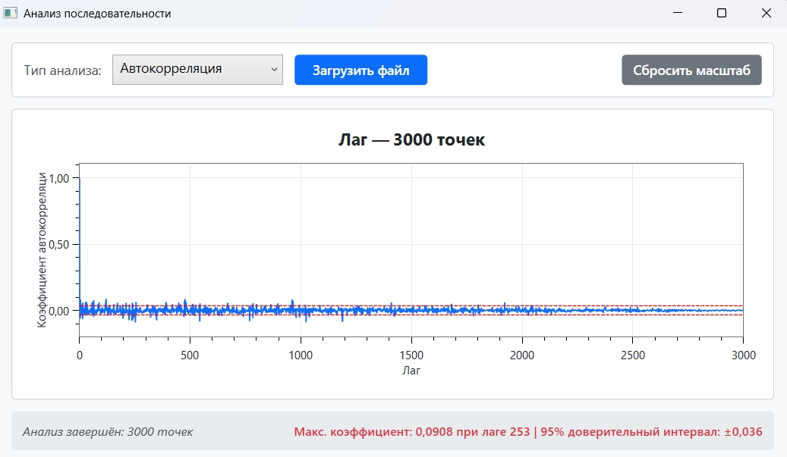
Пример вторых трех тестов. Длина 16
Параметры
ЛРОС1: 0001
ЛРОС2: 0002
Длина = 16
Числа = 3000
Влияющие биты1 – 1, 2, 16
Влияющие биты2 – 1, 3, 16

Slide 11
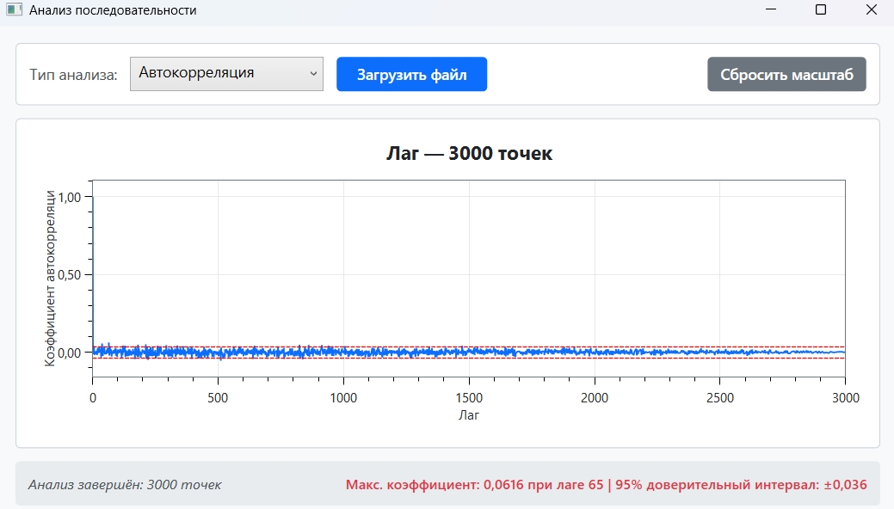
Поменяли влияющие биты
Параметры
ЛРОС1: 0001
ЛРОС2: 0002
Длина = 16
Числа = 3000
Влияющие биты1 – 1, 4, 16
Влияющие биты2 – 1, 5, 16

Slide 12

Поменяли изначальный ЛРОС
Параметры
ЛРОС1: 8000
ЛРОС2: 4000
Длина = 16
Числа = 3000
Влияющие биты1 – 1, 2, 16
Влияющие биты2 – 1, 3, 16

Slide 13
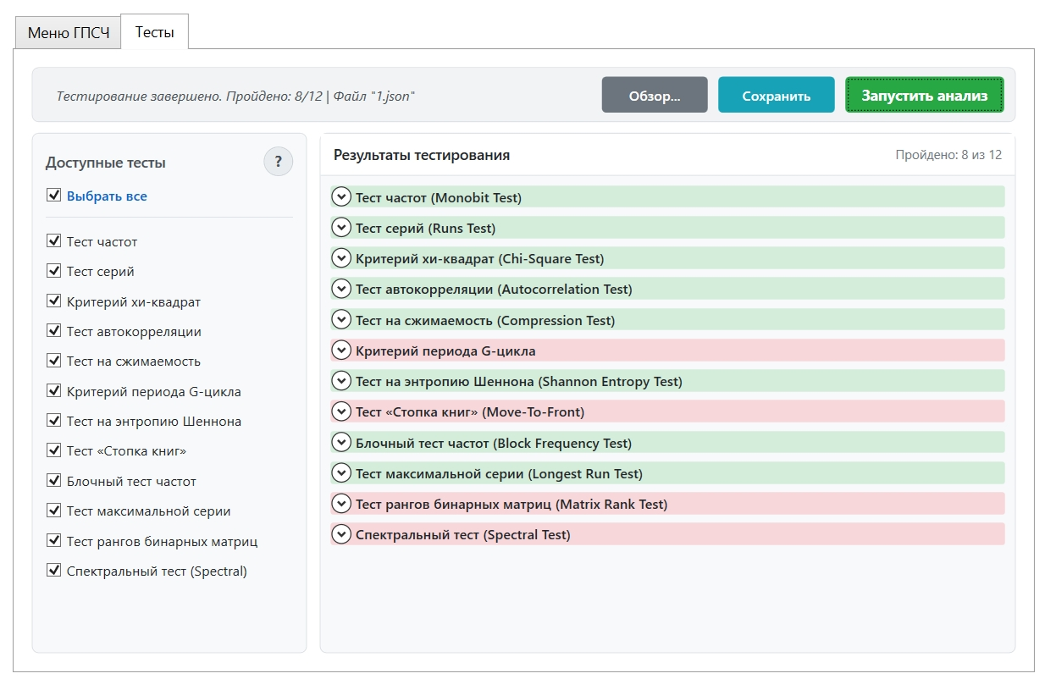
Пример вторых трех тестов
Параметры
ЛРОС1: 0001
ЛРОС2: 0002
Длина = 16
Числа = 3000
Влияющие биты1 – 1, 2, 16
Влияющие биты2 – 1, 3, 16

Slide 14
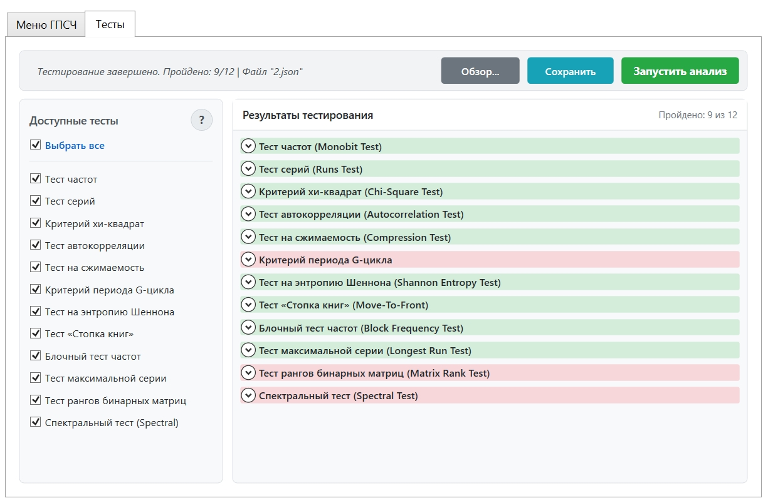
Поменяли влияющие биты
Параметры
ЛРОС1: 0001
ЛРОС2: 0002
Длина = 16
Числа = 3000
Влияющие биты1 – 1, 4, 16
Влияющие биты2 – 1, 5, 16

Slide 15
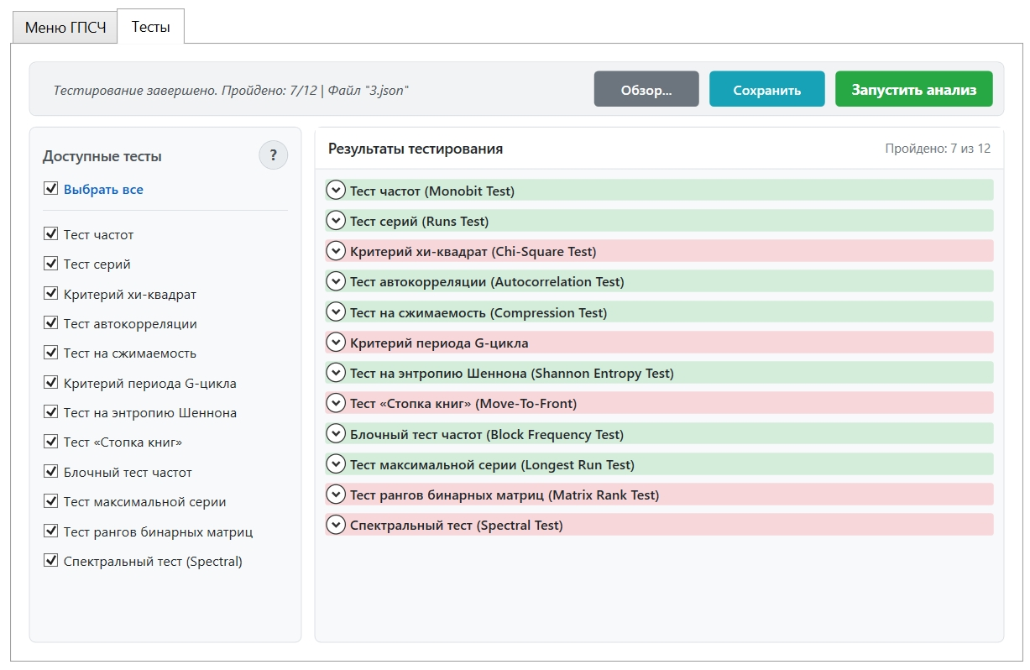
Поменяли изначальный ЛРОС
Параметры
ЛРОС1: 8000
ЛРОС2: 4000
Длина = 16
Числа = 3000
Влияющие биты1 – 1, 2, 16
Влияющие биты2 – 1, 3, 16

Slide 16
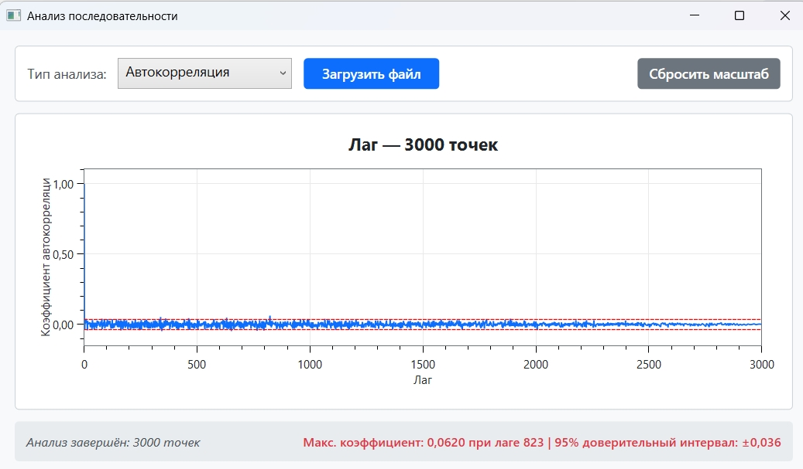
Примеры третьих тестов. Длина 24
Параметры
ЛРОС1: 000001
ЛРОС2: 000002
Длина = 24
Числа = 3000
Влияющие биты1 – 1, 3, 24
Влияющие биты2 – 1, 4, 24

Slide 17
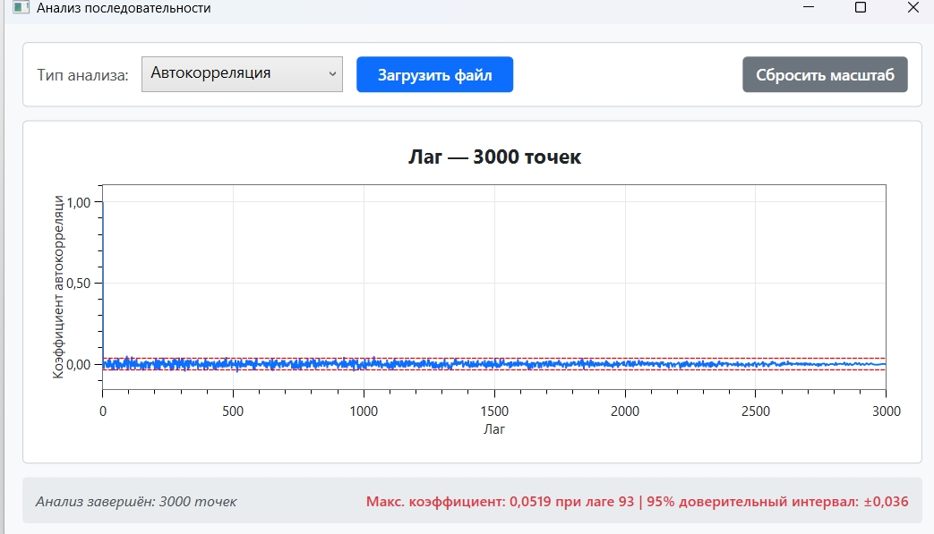
Поменяли влияющие биты
Параметры
ЛРОС1: 000001
ЛРОС2: 000002
Длина = 24
Числа = 3000
Влияющие биты1 – 1, 5, 24
Влияющие биты2 – 2, 6, 24

Slide 18
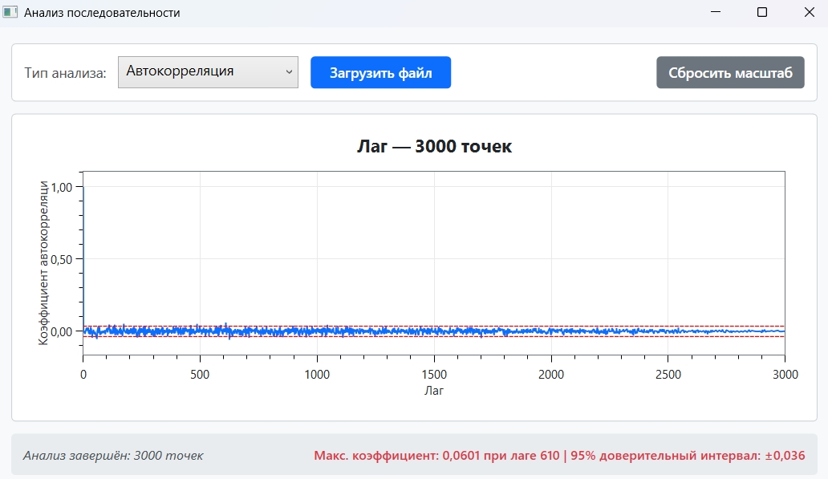
Поменяли ЛРОС
Параметры
ЛРОС1: 800000
ЛРОС2: 400000
Длина = 24
Числа = 3000
Влияющие биты1 – 1, 3, 24
Влияющие биты2 – 1, 4, 24

Slide 19
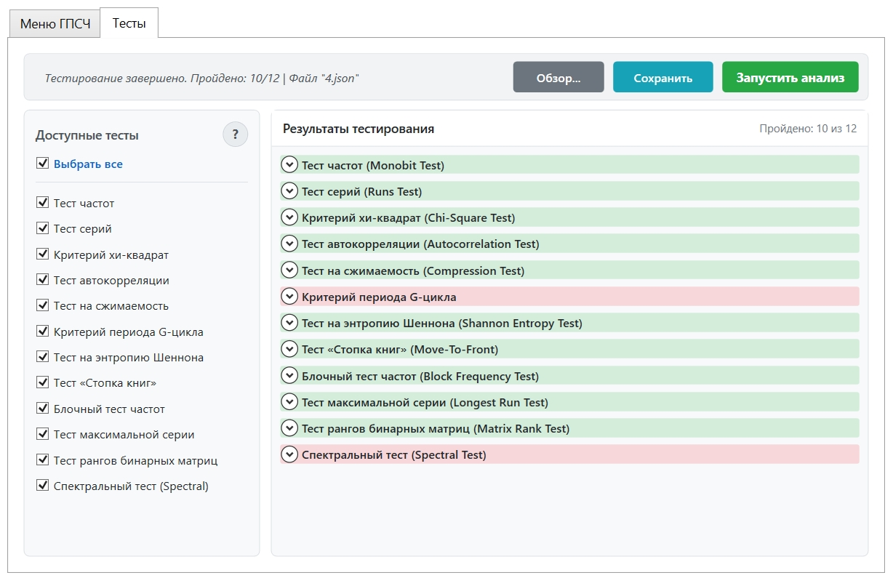
Примеры третьих тестов
Параметры
ЛРОС1: 000001
ЛРОС2: 000002
Длина = 24
Числа = 3000
Влияющие биты1 – 1, 3, 24
Влияющие биты2 – 1, 4, 24

Slide 20
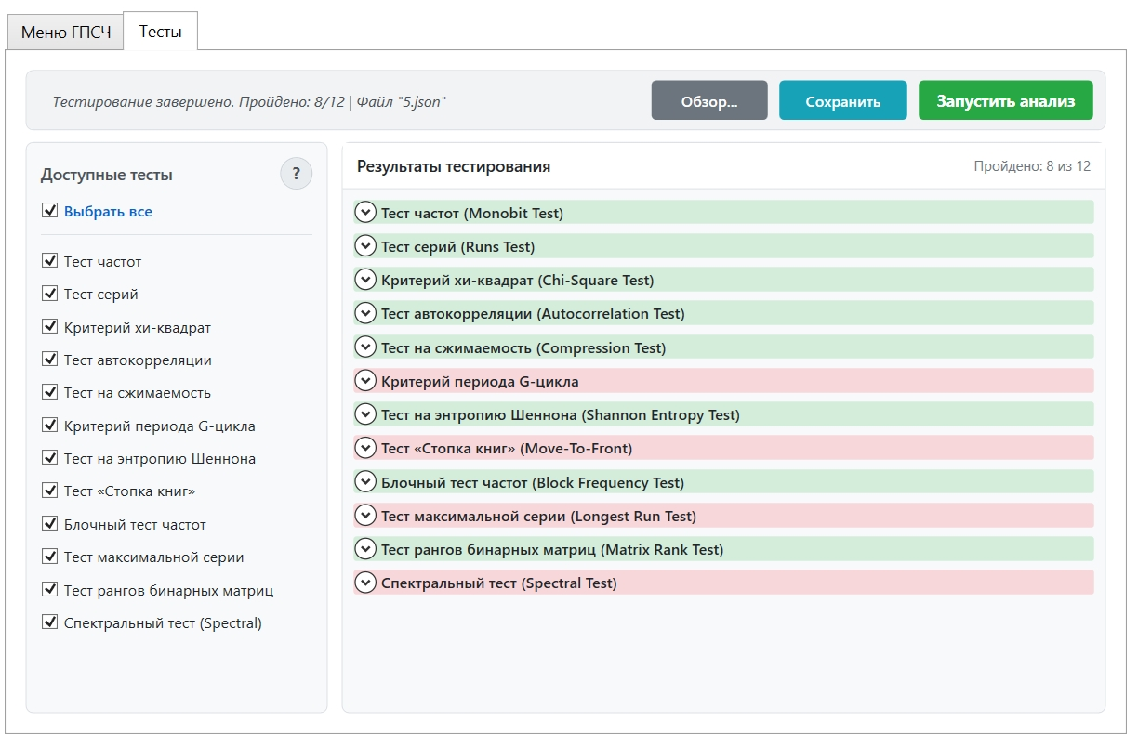
Поменяли влияющие биты
Параметры
ЛРОС1: 000001
ЛРОС2: 000002
Длина = 24
Числа = 3000
Влияющие биты1 – 1, 5, 24
Влияющие биты2 – 2, 6, 24

Slide 21
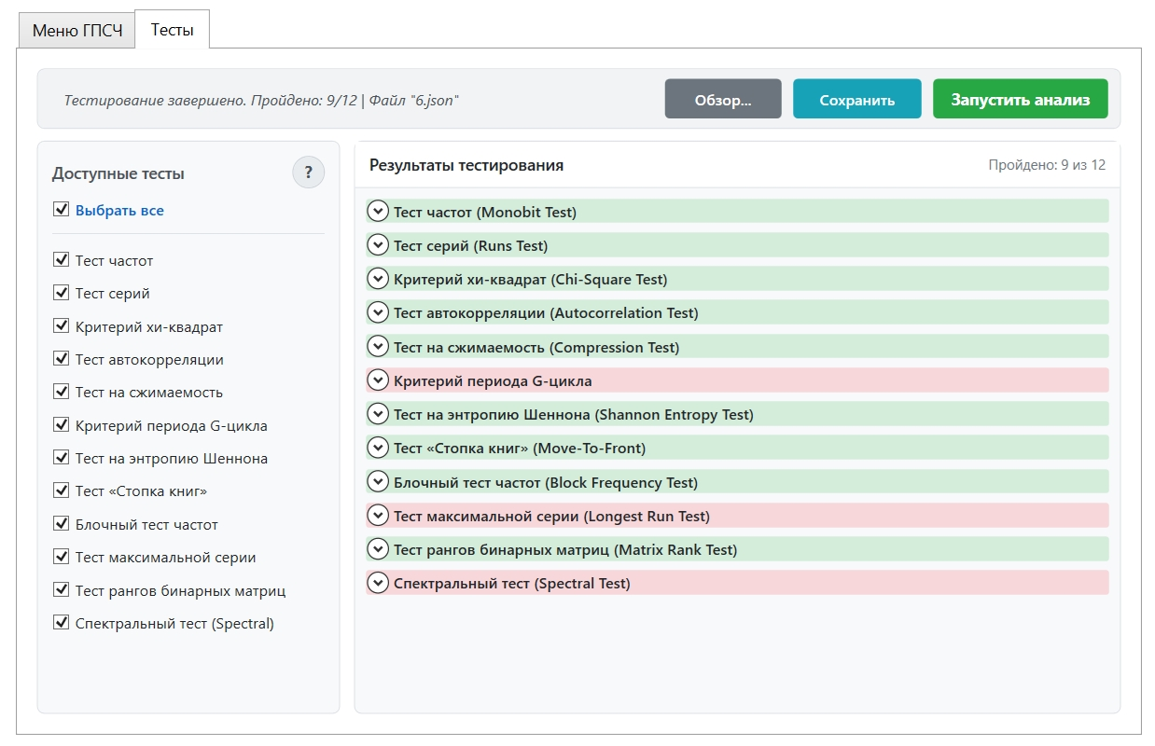
Поменяли ЛРОС
Параметры
ЛРОС1: 800000
ЛРОС2: 400000
Длина = 24
Числа = 3000
Влияющие биты1 – 1, 3, 24
Влияющие биты2 – 1, 4, 24

Slide 22
Анализ результатов
Влияющие биты
Влияющие биты — определяющий фактор качества генератора
Влияющие биты задают полином обратной связи. Если выбранная комбинация образует примитивный многочлен, регистр проходит через все возможные ненулевые состояния, и период достигает максимального значения 2^N - 1. В противном случае регистр зацикливается значительно раньше, что отражается на статистических характеристиках. Чем лучше выбраны влияющие биты (особенно важно включать старший бит, равный длине регистра), тем длиннее период и тем ближе график к белому шуму.
Наиболее показательным является сравнение первого и второго тестов для 32-битной длины. При влияющих битах 1,2,32 генератор продемонстрировал коэффициент автокорреляции 0.4172 при лаге 32 и прошёл лишь 3 теста из 12. Это свидетельствует о вырождении периода и быстром зацикливании.
Замена влияющих битов на 1,6,32 привела к кардинальному улучшению: 10 пройденных тестов из 12 и коэффициент автокорреляции, стремящийся к нулю.
Аналогичная закономерность прослеживается и на других длинах.

Slide 23
Анализ результатов
Начальные ЛРОС
Массив ЛРОС определяет точку входа в цикл генератора, но не влияет на его длину. Если влияющие биты образуют примитивный многочлен, генератор имеет единственный цикл максимальной длины, и выбор начального состояния несущественен.
Однако если влияющие биты не оптимальны, то это все может делиться на несколько циклов различной длины, и начальное состояние определяет, в какой именно цикл попадёт генератор.
Это подтверждается третьими тестами во всех трёх группах. При замене 0001 на 8000 (16 бит), 000001 на 800000 (24 бита) и 00000001 на 80000000 (32 бита) при тех же самых влияющих битах наблюдалось ухудшение результатов. В 32-битном случае результат упал с 3 до 2 пройденных тестов, а коэффициент автокорреляции вырос с 0.4172 до 0.2684. Это демонстрирует, что начальное состояние не способно компенсировать недостатки влияющих битов, но может усугубить ситуацию, переместив генератор в статистически худшую часть цикла.
Как это работает: длина 8, влияющие биты: 8, 6, 5.
Мы берем значения 8-го, 6-го, 5-го битов.
Считаем XOR: Бит8 ⊕ Бит6 ⊕ Бит5
Результат (0 или 1) становится новым битом, который встает на место 1-го бита (при сдвиге вправо). Крайний правый бит «выпадает» и идет на выход.

Slide 24
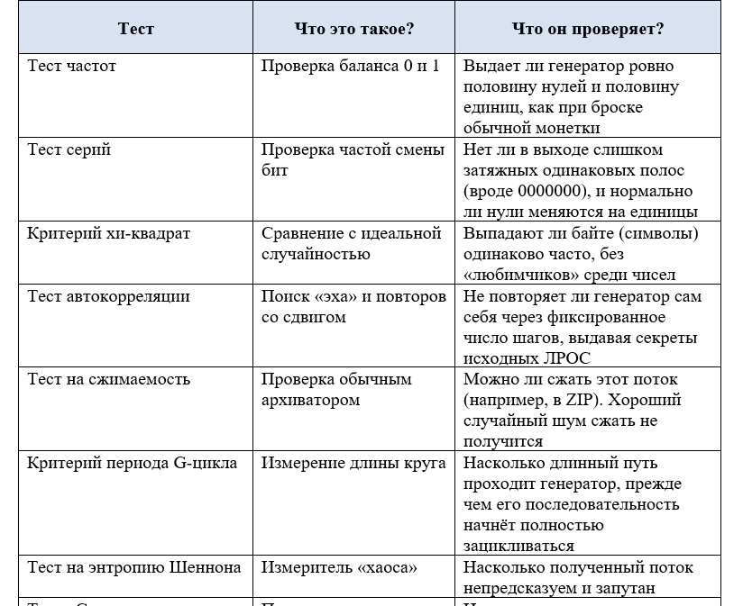
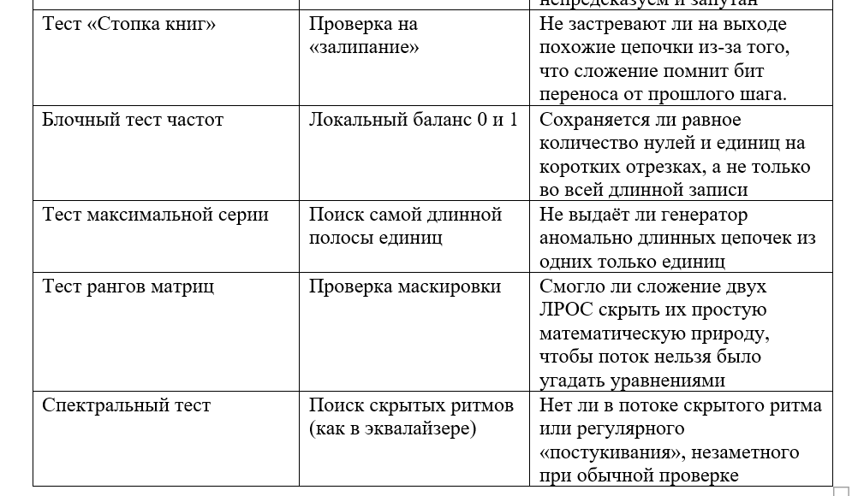
Справка по тестам

